Slide 1
Veri Organizasyonu
ÖZET

Slide 2
İçerik
Giriş
Bilişim Sistemleri ve Yönetimi
Veri Tabanı ve Yönetim Sistemleri
Veri Tabanı Tasarımı
İlişkisel ve İlişkisel olmayan Veri Tabanı Sistemleri
Veri Tabanı Mimarilerinin Performans Karşılaştırmaları
Sonuç ve Değerlendirme

Slide 3
Giriş
Teknolojinin sürekli gelişmesi ve ilerlemesi ile her gün daha fazla veri oluşuyor bu oluşan verilerin işlenmesi anlaşılır hale getirilmesi için veri organizasyonlarına ihtiyaç duyulur.
Verilerin saklanması , depolanması ve korunması için veri tabanları kullanılır.

Slide 4
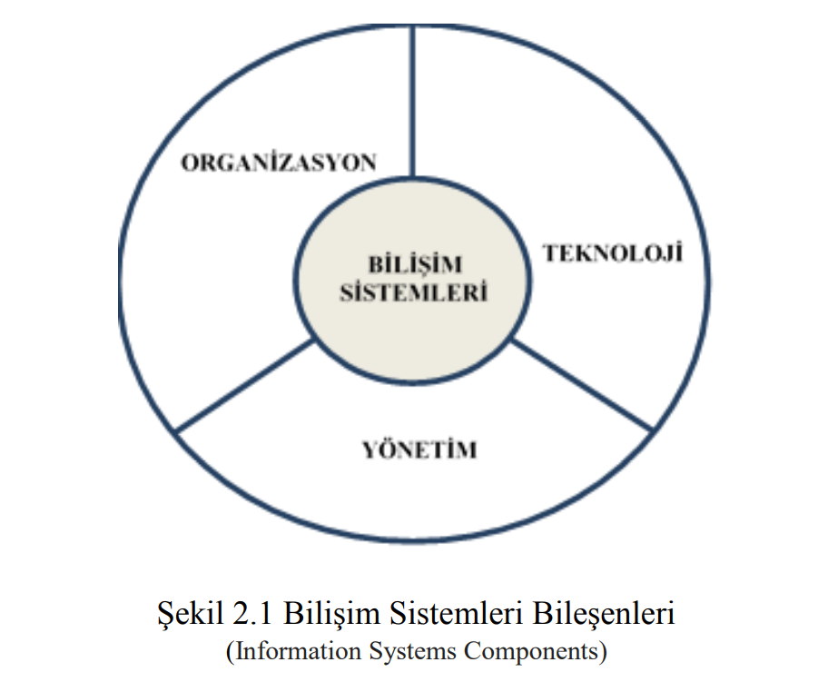
Bilişim Sistemleri ve yönetimi
Bilişim sistemi, organizasyonlarda karar verme aşamasına kadar bilgiyi toplamak, düzenlemek, işlemek ve saklamak olarak tanımlanabilir.
Bilişim sistemlerini etkin bir şekilde kullanmak için organizasyon, yönetim ve teknolojiye hâkim olmak gerekmektedir.

Slide 5
Veri Tabanı ve Yönetim Sistemleri
Veri tabanı karmaşık verileri düzenleyip amacına ve anlamına uygun kullanılmasını sağlar. Veri tabanlarının uygulama programlarının ve kullanıcı arayüzlerinin kullanıldığı yapıya Veri Tabanı Yönetim Sistemleri(VTYS) denir.

Slide 6
Veri Tabanları Bileşenleri
Düz model veya tablo modeli
Hiyerarşik Veri Modeli
Ağ veri modeli
İlişkisel Veri Modeli
Nesne Yönelimli Veri Modeli
Nesne İlişkisel Veri Modeli
Çoklu Ortam Veri Modeli
Dağıtık Veri Modeli

Slide 7
Düz model ve tablo modeli
Hiyerarşik veri modeli
İki boyutlu veri grubundan oluşur. Sütunlarda verilerin benzer özellikleri, satırlarda ise veri grupları yer alır. Kullanıcı adlarının ve şifrelerinin tutulduğu veri tabanı buna örnek olarak verilebilir
Kayıtlar ağaç mimarisi şeklinde yukarıdan aşağı sıralanmaktadır. Kök adı verilen ilk kaydın bir veya daha çok çocuk kayıtları vardır. Çocuk kayıtlarında kendi çocuk kayıtları olabilir. Kök haricinde bütün kayıtların bir ebeveyni vardır

Slide 8
Ağ veri modeli
İlişkisel veri modeli
Ağ modelinin hiyerarşik modelden en önemli farkı, uç düğüm pozisyonundaki verinin iç-düğüme işaret edebilmesidir. Böylelikle ağ modelinde bire-çok ilişkiler yanında, çoka-çok ilişkiler de modellenebilir. Bu veri tekrarını önemli ölçüde azaltır
Hiyerarşik ve ağ veri modellerinin, çeşitlenen beklentileri karşılamakta yetersiz kalması, yeni bir model arayışını başlatmış ve ilişkisel veri modeli geliştirilmiştir. Hiyerarşik veri modelinin temel kavramı ilişkidir.

Slide 9
Nesne yönelimli veri modeli
Nesne ilişkisel veri modeli
Daha sonraları ortaya çıkmış ve başarısını kanıtlamıştır. Nesne yönelimli programlamaya dayanan veri modelidir.
Nesne ilişkisel veri tabanı, ilişkisel işlevselliğin üzerine nesne yönelimli özellikler içerir. İlişkisel veri tabanları içinde nesne yönelimli karakteristikler içeren ilk veri tabanı 1997 yılında piyasaya sunulan Oracle8’dir.

Slide 10
Çoklu ortam veri modeli
Dağıtık veri modeli
Çoklu ortam veri tabanlarının desteklemesi gereken üç temel özellik; Veri miktarı, Süreklilik ve Senkronizasyondur. Çoklu ortam veri tabanı uygulaması, imge görüntüleme, uzaktan görüntülü eğitim, üç boyutlu tıbbi görüntü kayıtları depolanması konularında özellikle tıp bilgi sistemlerinde kullanılmaktadır.
Veri tabanını ağ üzerinden paralel kullanmak için parçalara ayırmak, sorguların daha hızlı işlenmesini sağlar. Böyle bir sistemde, birden fazla veri tabanına erişilmesine rağmen, kullanıcı bir tek veri tabanıyla çalışıyormuş gibi işlem yapar.

Slide 11
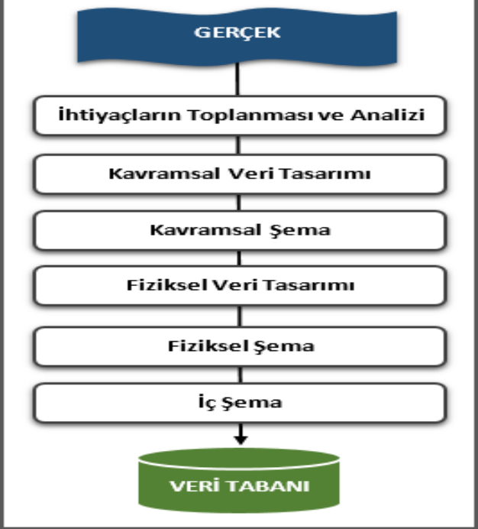
Veri Tabanı Tasarımı
Veri tabanı tasarımında; gerçeğin, gereksinim ve beklentiler çerçevesinde modellenerek veri tabanına aktarılması gerekir.
Geleneksel veri tabanı tasarımı, kullanıcı düzeyinden fiziksel düzeye doğrudur.

Slide 12
İlişkisel ve İlişkisel olmayan VTYS
Günümüzde en yaygın kullanılan veri tabanı sistemleri ilişkisel veri tabanlarıdır. Satır ve sütunların meydana getirdiği tablolardan oluşur. Bu tablolar birbiri ile ilişkileri olan tablolardır.
İlişkisel olmayan veri tabanları (NoSQL) ilişkisel veri tabanı sistemlerine alternatif bir çözüm olarak ortaya çıkmıştır. İlişkisel olamayan veri tabanları yatay olarak ölçeklendirilen bir veri depolama sistemidir.

Slide 13
Veri Tabanı Mimarilerinin Performans Karşılaştırmaları
Veri tabanı sunucu sistemleri özellikleri belirlenmesi
Veri tabanı şemaları oluşturulması
Sorguların belirlenmesi
Veri tabanı ayarlarının yapılması
Ölçümler ve ölçüm metrikleri bilgileri
Performans analizi ve sonuçlarıdır.

Slide 14
Sonuç ve Değerlendirme
Sonuç olarak, farklı kriterler ile bu veri tabanlarını incelediğimizde iki veri tabanının da avantaj ve dezavantajları olduğu görülmüştür.

Slide 15
Teşekkürler

